Slide 1
Книга – наш верный друг

Slide 2
Кто много читает, тот много знает.

Slide 3
Книга - маленькое окошко,
через него весь мир видно.

Slide 4
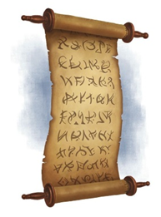
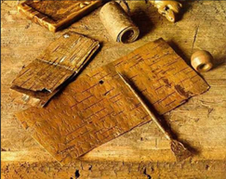
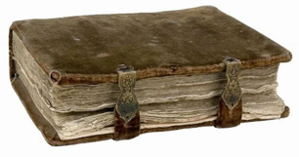
Книга–свиток.
Берестяная
грамота.
Книга в переплёте.

Slide 5
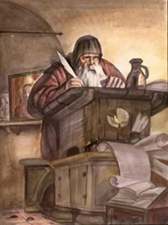
Писец, писарь

Slide 6
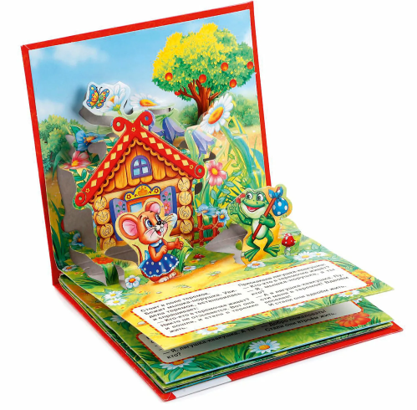

Slide 7
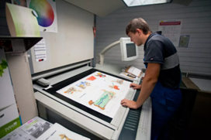
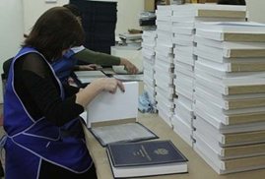
Типография
печатники переплётчики наборщики
текстов

Slide 8
Библиотека - «Библио» - книга, «тека» - хранилище

Slide 9
С книгою жить – век не тужить.

Slide 10
Продолжи пословицу
С книгой поведёшься -
Книга не самолёт,
не вынешь рыбку из пруда
а за тридевять земель унесёт.
ума наберёшься.

Slide 11
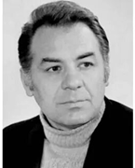
Борис Заходер
«Переплётчица»

Slide 12
Правила обращения с книгой:
1.Бери книгу только чистыми руками.
2. Оберни книгу, вложи в неё закладку.
3. Не перегибай книгу при чтении.
4. Не пиши в книге, не загибай страницы.
5. Если книга порвалась – подклей её.

Slide 13
Спасибо за внимание !

